Slide 1
الوحدة الثانية معالجة النصوص
إعداد الاستاذة : عبير صالح الغريب

Slide 2
المقدمة
سنتعرف في هذه الوحدة على كيفية إنشاء المستندات النصية وترتيب عناصرها. وكذلك كيفية إنشاء مستندات كبيرة خاصة بالواجبات الصفية أو بصحيفة المدرسة.بالأضافة الى كيفية استخدام ألوان وحدود النص لتسهيل قراءته وكيفية إدراج الصور داخله لجعله أكثر جاذبية للقارئ. سنتعلم ايضاً كيفية تنظيم البيانات في الجداول , وكيفية طباعة مستندك على الورق بعد التحقق من خلوه من الأخطاء , وأخيراً ستتعرف على كيفية العثور على المرادفات من خلال قاموس المرادفات.

Slide 3
المهارات
ستتمكن بعد هذه الوحدة من القيام بما يلي :
تنسيق النص والمستندات.
إدراج الصور.
استخدام الحدود والتظليل .
ادراج الجداول.
استخدام التدقيق الاملائي .
استخدام قاموس المرادفات.
طباعة مستندك .

Slide 4
اهداف التعلم
ستتعرف في هذه الوحدة على :
المظهر العام لبرنامج مايكروسوفت وورد.
كتابة نص بطرق مختلفة.
إنشاء مستند سهل القراءة.
تنسيق الفقرات.
استخدام الصور في مستندك .
التعامل مع الجداول .
تصحيح الأخطاء في المستند .
طباعة المستند .

Slide 5
تقويم قبلي استراتيجية الحوار والمناقشة
يمكن استخدام الوسائط المتعددة في التعليم
كوسيلة مساعدة للمعلم في الصف
كأداة للتعلم الذاتي
كأداة للتعلم في واقع افتراضي.
تساعد على وضوح المفاهيم والأفكار المقدمة بما تحويه من صوت وصور وفيديو.
زيادة دافعية التعلم.
ماهي التنسيقات التي يفتقدها هذا النص ؟

Slide 6
الدرس الاول إنشاء مستند وتنسيقة

Slide 7
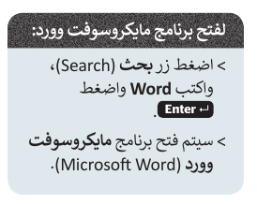
إنشاء مستند وتنسيقة

Slide 8
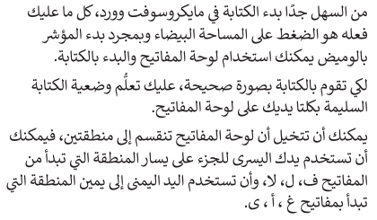
بدء الكتابة

Slide 9
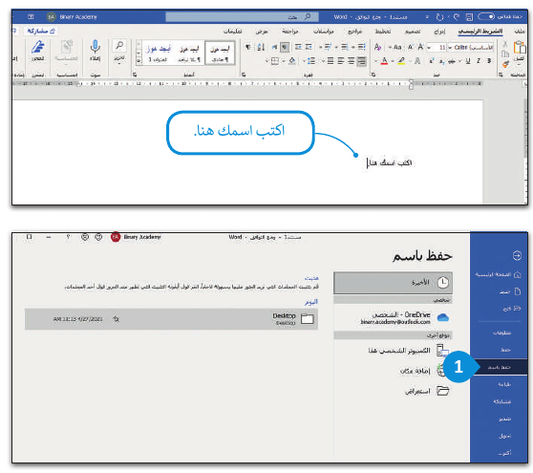
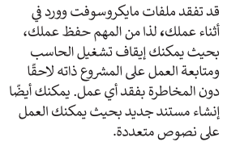
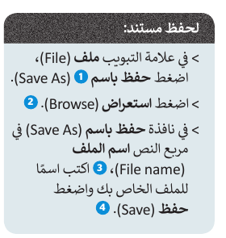
حفظ – فتح – إنشاء مستند

Slide 10
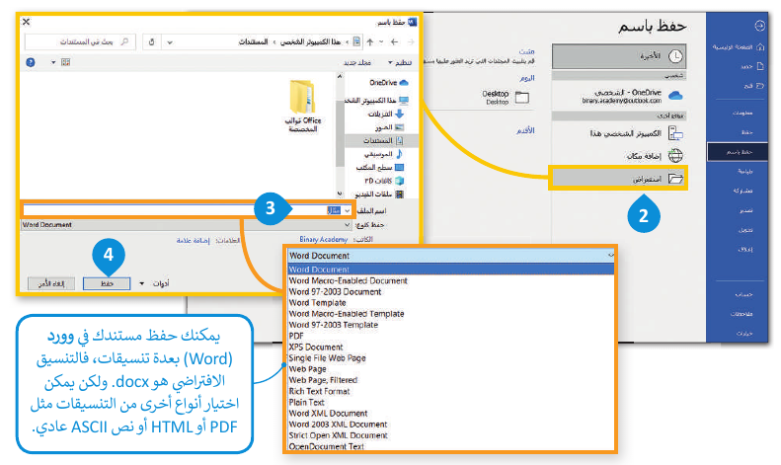
حفظ – فتح – إنشاء مستند

Slide 11
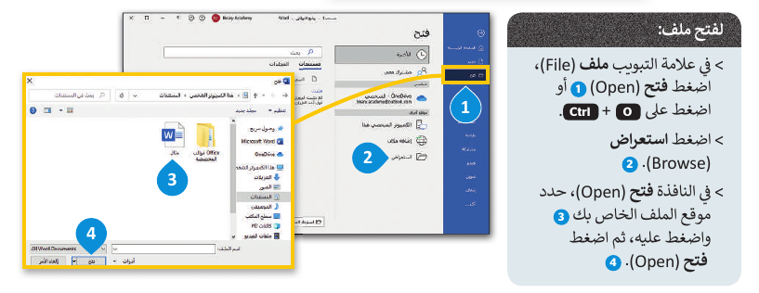
حفظ – فتح – إنشاء مستند

Slide 12
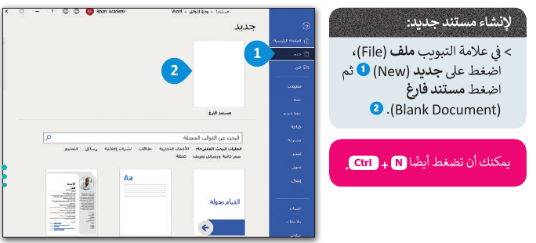
حفظ – فتح – إنشاء مستند

Slide 13
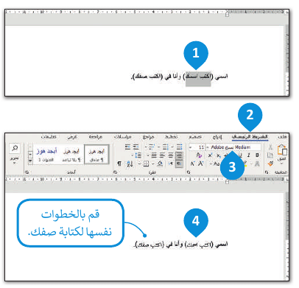
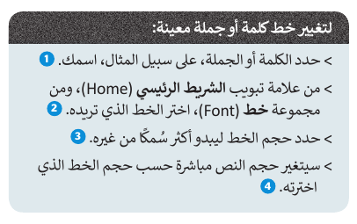
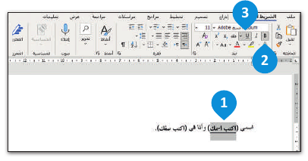
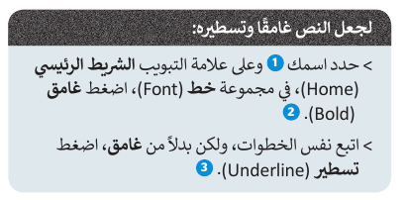
تنسيق النص

Slide 14
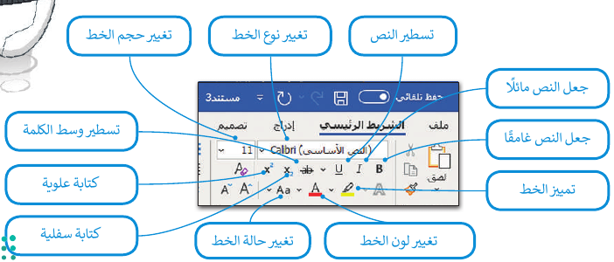
تنسيق النص

Slide 15
تعداد نقطي وتعداد رقمي

Slide 16
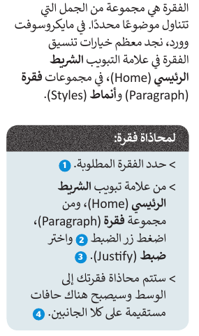
تنسيق فقرة

Slide 17
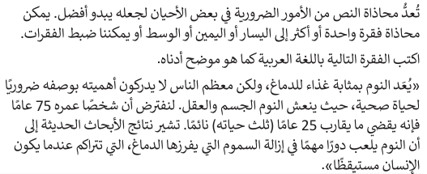
محاذاة النص

Slide 18
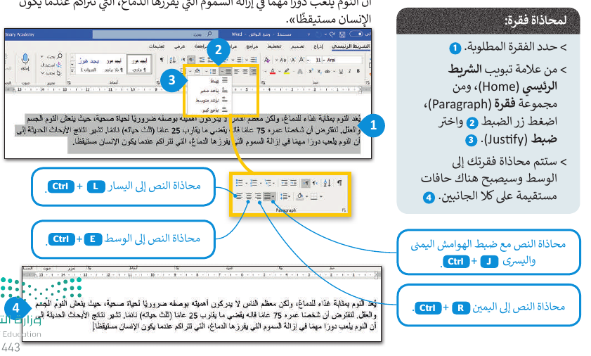
محاذاة النص

Slide 19
تقويم مرحلي
تعداد نقطي ورقمي
تكبير وتصغير النص
لجعل النص غامقاً وتسطيره
محاذاة النص

Slide 20
المسافة البادئة للفقرة

Slide 21
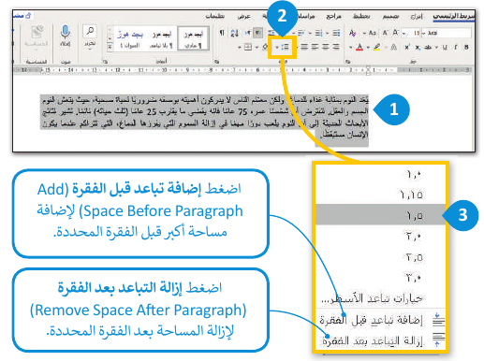
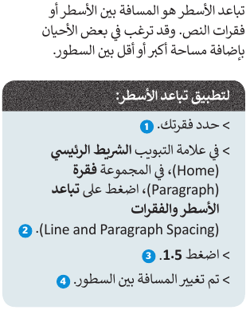
تباعد الاسطر

Slide 22
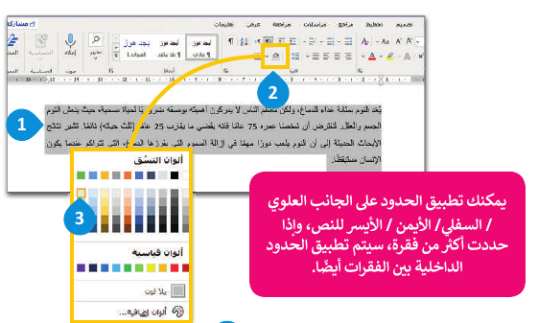
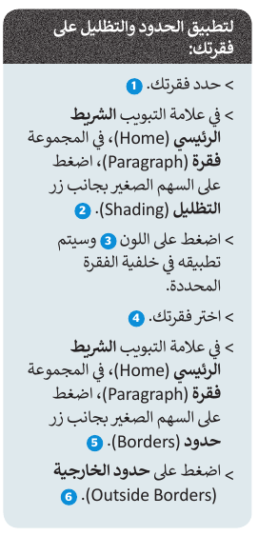
الحدود والتظليل

Slide 23
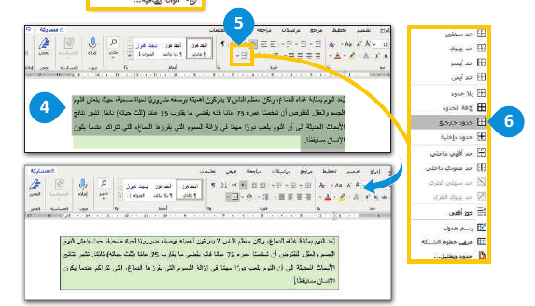
الحدود والتظليل

Slide 24
تقويم نهائي
https://wordwall.net/ar/resource/5349244

Slide 25
الواجب
صفحة 75 الى 78
تدريب 1 و 2و 3

